Slide 1
Introdução à Psicologia
011 | Funcionalismo
Marcos Lima

Slide 2
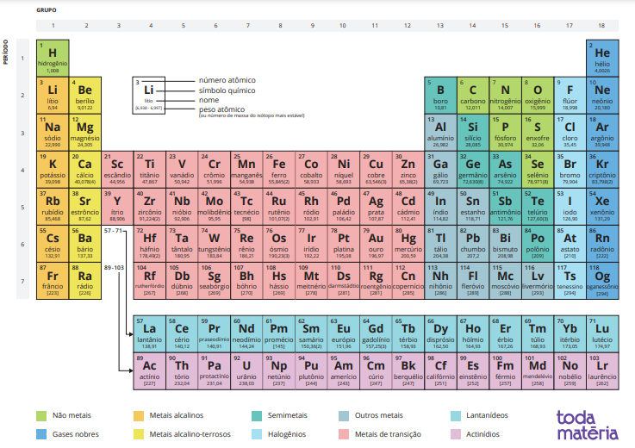


Uma nova metáfora

Slide 3
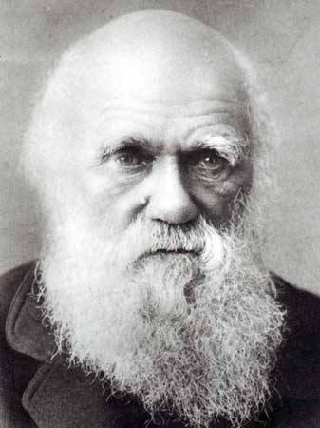
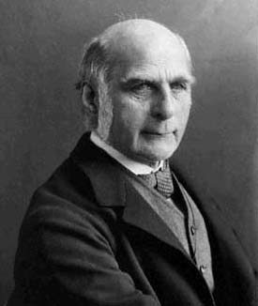
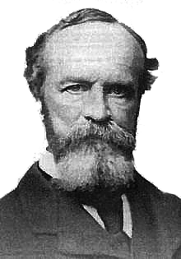
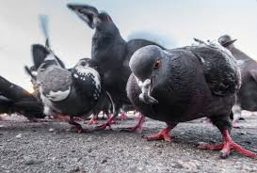
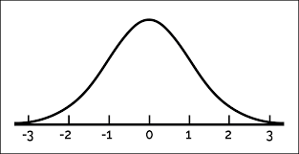
Importantes influências
Charles Darwin
(1809–1882)
Francis Galton
(1822–1911)
William James
(1842–1910)

Slide 4
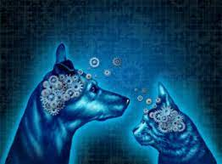

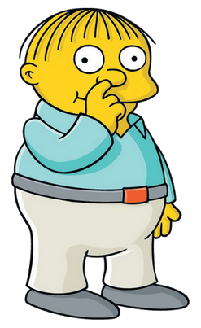

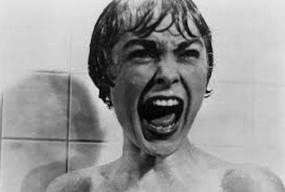

Legado

Slide 5
Introdução à Psicologia
Até o próximo vídeo! ☺

